Slide 1
Команда «Технари»
Транспортная
база
Россия, Мурманская область
Наставники: Басова Юлия Юрьевна
Тетенькина Анна Владимировна
Участники: Осипов Григорий
Лукьянова Таисия

Slide 2
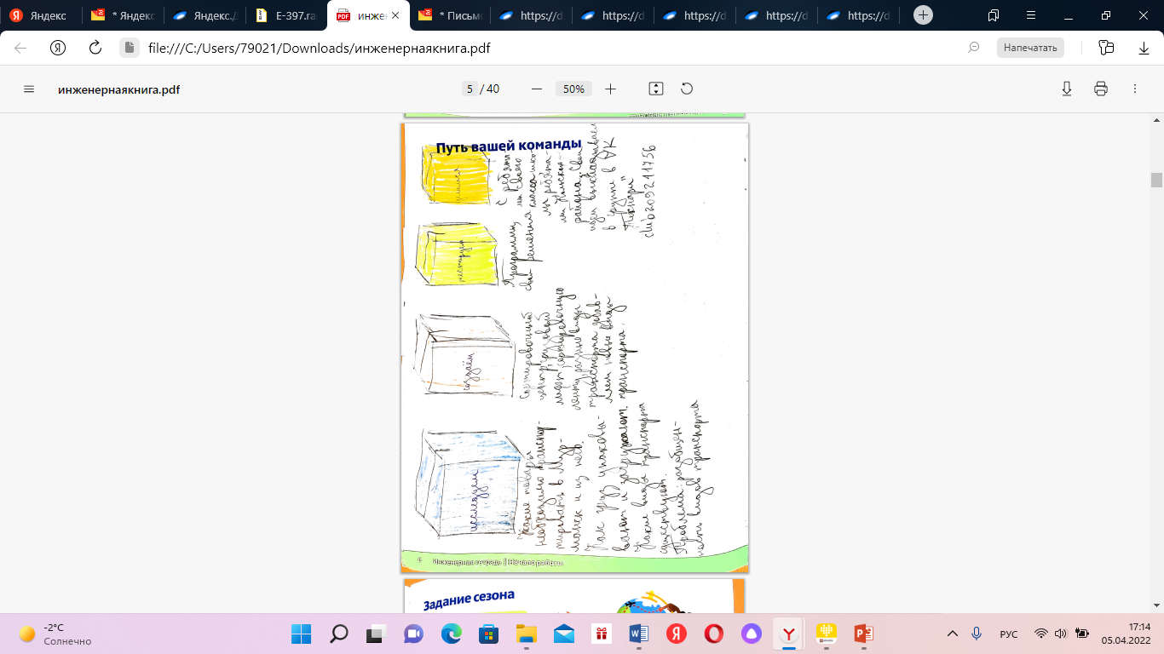
Исследование:

Slide 3
Проблема: разобщенность разных видов транспорта в Мурманской области.
Пути решения:
1.Объединить разные виды транспорта на одной базе
2.Проложить новые транспортные пути
Но в условиях вечной мерзлоты на Кольском полуострове прокладывать новые транспортные пути слишком дорого. Мы построили модель базы, которая поможет объединить разные виды транспорта.

Slide 4
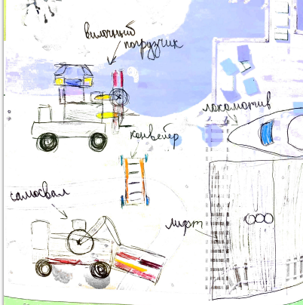
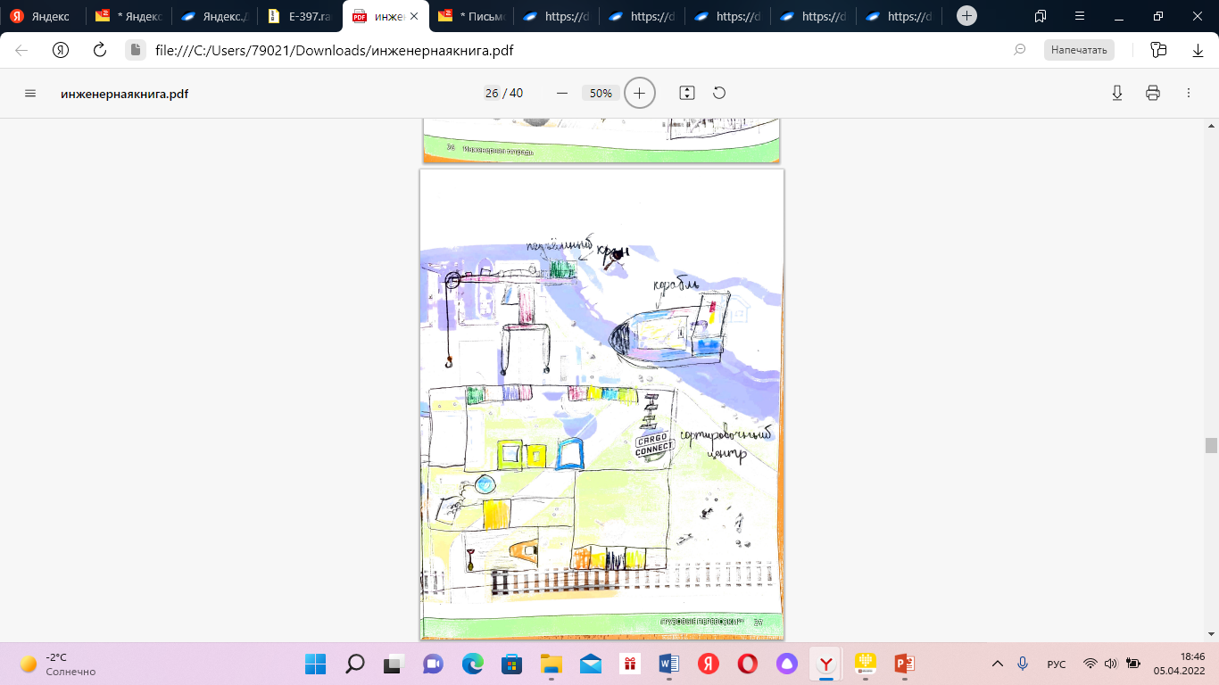
Наша модель:

Slide 5
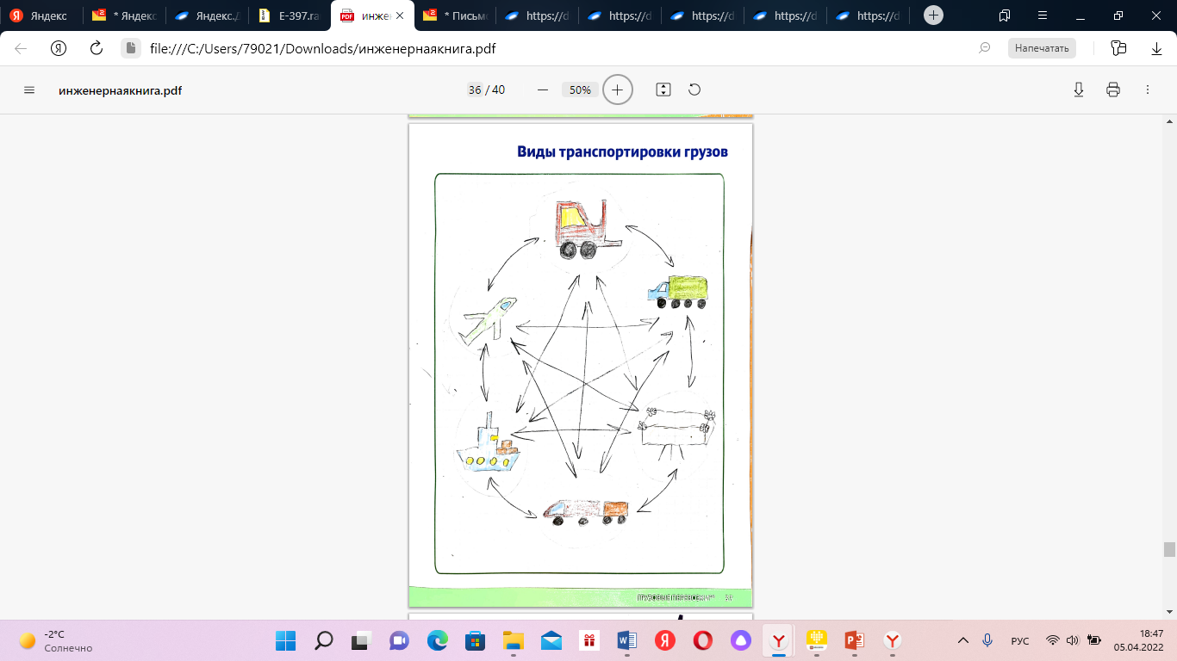
Логистика

Slide 6
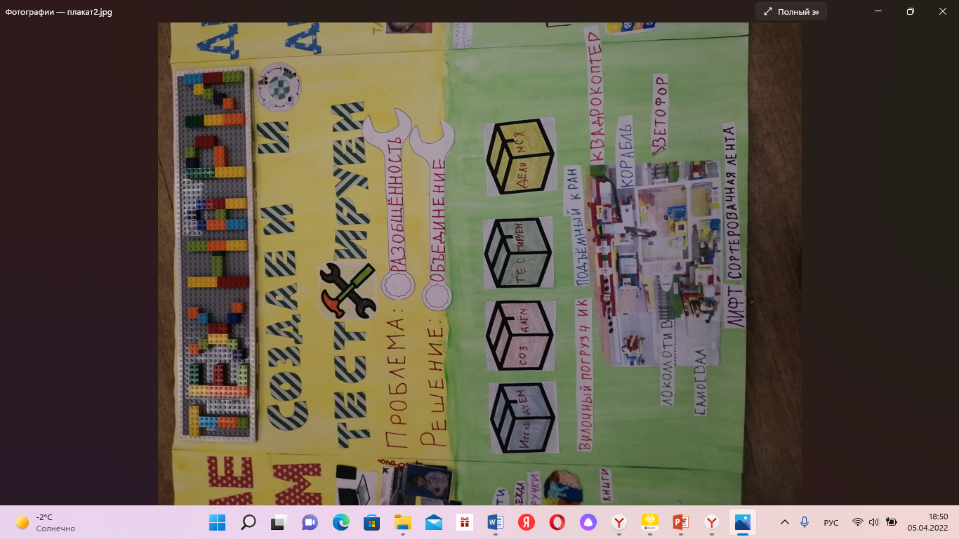
Схема базы:

Slide 7


Slide 8
Техническое описание проекта:
Для моделирования проекта нам понадобились конструкторы и ПО:
LEGO EV 3,
LEGO WEDO 2.0

Slide 9
МЕХАНИЗМЫ:
Зубчатая передача – сортировочная лента, лифт, самосвал, механизм движения подъемного крана;
Коническая передача – погрузчик, самосвал, подъемный кран, локомотив;
Реечная передача – погрузчик, лифт ;
Червячная передача-подъемный кран, сбрасыватели.

Slide 10
Датчики:
Датчик движения;
Датчик наклона;
Датчик цвета/освещенности;
Датчик касания.

Slide 11
Объекты проекта:
Корабль
Подъемный кран
Вилочный погрузчик
Самосвал
Лифт
Сортировочная лента
Локомотив
Квадрокоптер
Грузовики

Slide 12
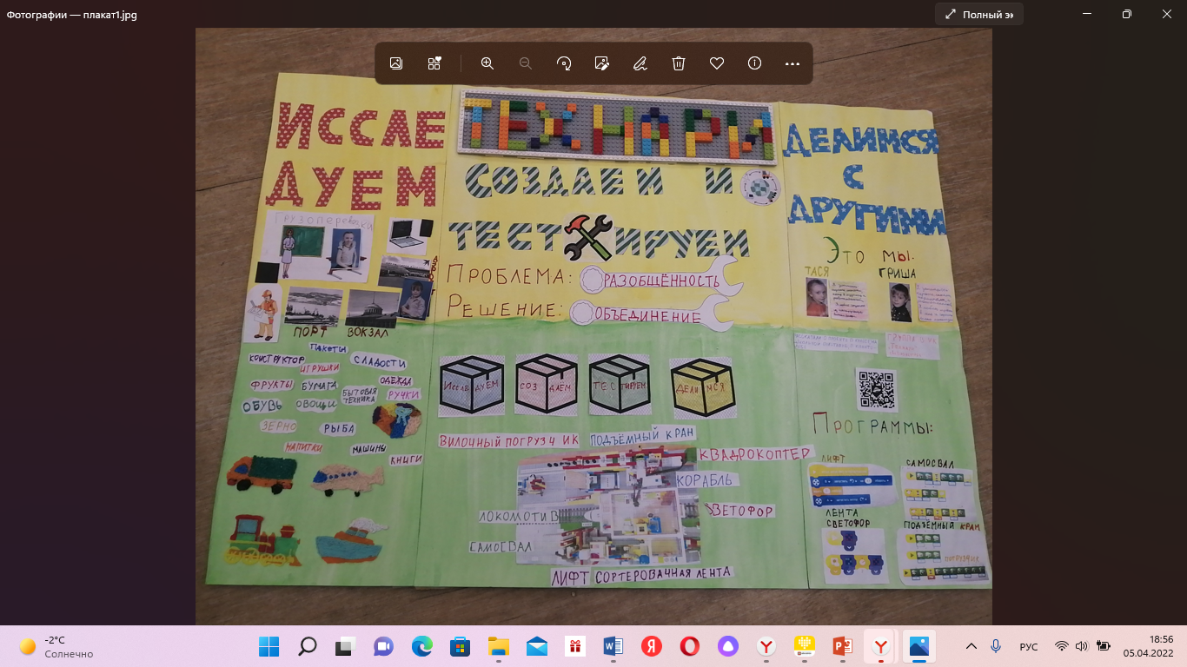
Программы для механизмов:

Slide 13
